Slide 1
PZC GROUP 百盛大通
Confidential
日本物業投資 — 投資架構與回報分析
Japan Property Investment — Structure & Return Analysis
投資結構 Investment Structure
關鍵指標 Key Metrics
物業價值 Property Value
HKD 4,000,000 (JPY 78,000,000)
基準匯率 19.5 JPY/HKD
年淨租金收入
HKD 107,408
扣除按揭後實際現金回報
首期投入 Down Payment
HKD 2,400,000 (60%)
4.48%
客戶實際資金投入
銀行按揭 Mortgage
JPY 31,200,000 (40% LTV)
日本銀行 3.0% p.a. | 15年期
按揭本金償還（權益增長）
HKD 106,667
銀行代為償還之本金部份
月供款 Monthly Payment
JPY 215,461
+4.44%
到期日：客戶60歲
年租金收入 Gross Rental
JPY 4,680,000
物業價值 x 6% 毛租金回報率
綜合年回報率
HKD 214,075
現金回報 + 權益增長
8.92%
註：綜合年回報率 = 淨租金現金回報率 + 按揭本金償還帶來之物業權益增長率 | 基準匯率情景
PZC Group 百盛大通 — Confidential | 日本物業投資分析報告

Slide 2
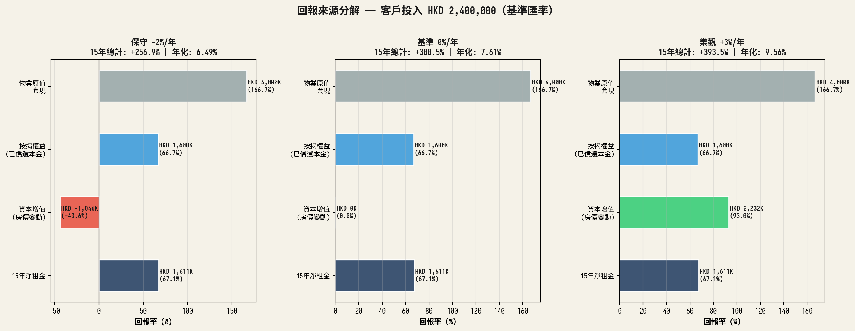
PZC GROUP 百盛大通
回報分析
投資回報來源分解
基準情景 | 客戶投入 HKD 2,400,000 | 基準匯率 19.5 JPY/HKD
關鍵發現：按揭本金償還（權益增長）佔綜合回報之50%，此為槓杆投資之核心優勢 — 投資者以較少資金獲取更大資產之回報
PZC Group 百盛大通 — Confidential | 日本物業投資分析報告

Slide 3
PZC GROUP 百盛大通
回報預測
15年投資回報預測
假設匯率不變，測試不同物業資本增值情景下之總回報 | 客戶投入 HKD 2,400,000
保守情景 Conservative
基準情景 Base Case
增長情景 Growth
物業年跌幅 -2%
物業價格不變
物業年增幅 +3%
15年總回報
15年總回報
15年總回報
HKD 3,585,880
HKD 5,611,125
HKD 7,844,012
年化回報
總ROI
年化回報
總ROI
年化回報
總ROI
4.38%
+49.4%
5.83%
+133.8%
8.21%
+226.8%
假設物業價格每年微跌2%， 15年累計貶值約26%。 即使在此悲觀假設下， 投資仍錄得正回報。
假設物業價格維持不變， 僅依賴租金收入及按揭 本金償還所帶來之回報。
參考日本都市物業歷史 平均增長率，物業價值 15年累計增長約56%。
PZC Group 百盛大通 — Confidential | 日本物業投資分析報告

Slide 4
PZC GROUP 百盛大通
風險評估
MCLUB 雙變量壓力測試結果
Variable 1: FX Rate (12情景) x Variable 2: Property Value (7情景) = 84個壓力測試情景
84
測試情景總數
0
虧本情景數量
2.20%
最低年化回報
12個匯率情景 x 7個房價情景
全部84個情景均錄得正回報
房價-30% + 日圓貶值31% 同時發生
關鍵壓力測試情景
壓力情景 | 房價變動 | 匯率變動 | 年化回報 | 15年總ROI
最可能情景 | +3%/年 | 現匯率 | 8.21% | +226.8%
基準情景 | 0% | 現匯率 | 5.83% | +133.8%
中度壓力 | -15% | 日圓貶10% | 3.15% | +57.5%
極端壓力 | -30% | 日圓貶20% | 2.20% | +38.8%
歷史重演 | -30% | 日圓貶31% | 2.20% | +38.8%
PZC Group 百盛大通 — Confidential | 日本物業投資分析報告

Slide 5
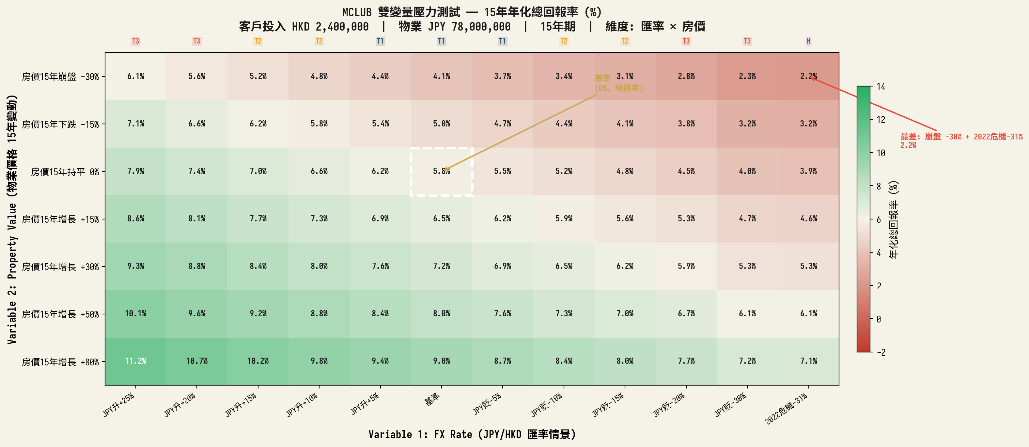
PZC GROUP 百盛大通
風險地圖
雙變量風險地圖 — FX Rate x Property Value
橫軸：日圓匯率變動（左=日圓升值，右=日圓貶值） | 縱軸：物業價格15年累計變動 | 顏色：年化總回報率
註：全部84個情景之年化回報率均為正數 | 紅色虛線框為基準情景（房價不變 + 現匯率 = 5.83%）
PZC Group 百盛大通 — Confidential | 日本物業投資分析報告

Slide 6
PZC GROUP 百盛大通
投資建議
投資要點與建議
1
槓杆效應提升資金效率
風險評級 Risk Rating
客戶以 HKD 2,400,000（60%首期）控制 HKD 4,000,000 之物業，有效放大投資回報。40%按揭利率僅3%，資金成本極低。
整體投資風險
LOW-MODERATE
自然對沖降低匯率風險
中等偏低
2
按揭以日圓計算、租金以日圓收取，形成幣種匹配之自然對沖結構，無需額外進行衍生品對沖即可大幅降低匯率風險暴露。
匯率風險
MITIGATED
已被自然對沖緩解
雙重回報來源
物業價格風險
LOW-MODERATE
3
15年長期持有分散短期波動
淨租金現金回報（4.48%）加上按揭本金償還帶來之物業權益增長（+4.44%），綜合年回報率達 8.92%，遠超一般定息投資。
利率風險
LOW
日本3%處歷史低位區間
4
極端情景抗壓能力充足
流動性風險
MODERATE
經84個雙變量壓力測試情景驗證，全部情景均維持正回報。即使最極端情況（房價跌30% + 日圓貶31%），年化回報仍達 2.20%。
日本物業二級市場流動性偏低
日本市場結構性機遇
投資建議
5
建議按基準情景（年化5.83~8.21%）進行投資決策。 本投資適合作為家族辦公室長期資產配置之一部份。
日本處於利率正常化初期，3%按揭利率處歷史低位。15年按揭期滿後物業完全歸投資者所有，無任何負債。
Disclaimer: 以上分析基於當前市場條件之假設，實際回報可能因市場變化而有所不同。
PZC Group 百盛大通 — Confidential | 日本物業投資分析報告

